Slide 1
香取市の祭りと行事 ―地域アイデンティティーと無形の民俗文化財―
國學院大學 観光まちづくり学部 小林 稔

Slide 2
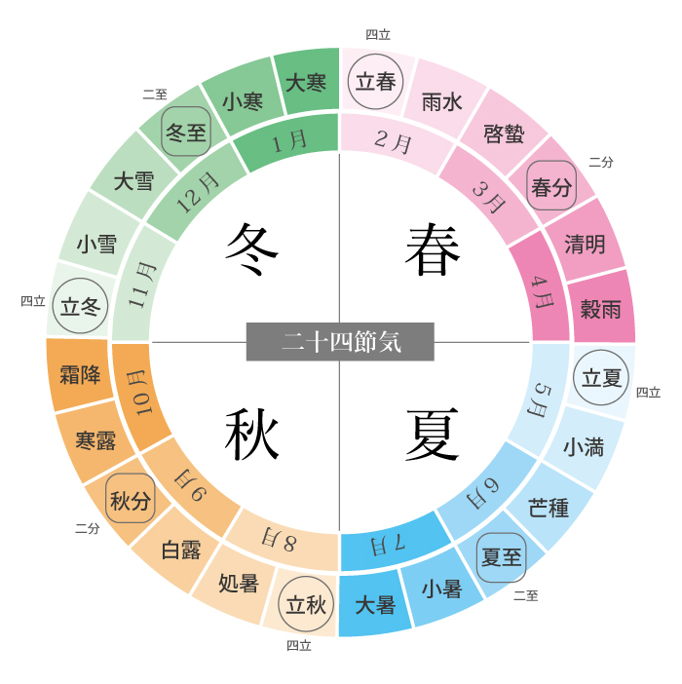
休み日と神ごと―怠け者の節供働き―
休み日とは、神ごとの日だった。 ＊神ごとの日＝神様をお祀りする日のこと。モノビ、セチなどという。
かつての休み日＝一日（朔日）と十五日＝新月と満月。
＊日によって変化する月の満ち欠け…神秘的、神々しさ。
＊他に、上弦の月（7日頃）、満月（15日頃）、下弦の月（23日頃）
…行事日になっていることが多い。
制度として付与された休日 …無意識の休日、休養・行楽
＊土日休は明治以降のこと。週休二日制は最近のこと。
混在する休日と錯綜する暦法（旧暦・新暦・月遅れ）
＊旧暦＝太陽太陰暦、新暦＝太陽暦（グレゴリウス暦）
＊明治改暦＝明治6年(1873)から太陽暦

Slide 3
ハレとケとケガレ―暮らしのリズム―
ハ レ
ケ
ケガレ
儀 礼
儀 礼
ハ レ＝プラス状態
ケ ＝日常性
ケガレ＝マイナス状態
（ケが枯れる）
儀礼によってマイナスをプラスに転換する。
儀礼＝祭祀、祭礼行事＝休み日
休み日＝神ごと＝浄化・活性
非日常性
褻

Slide 4
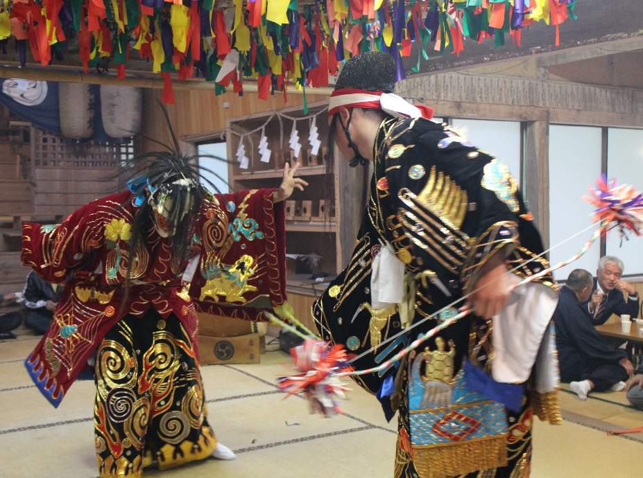
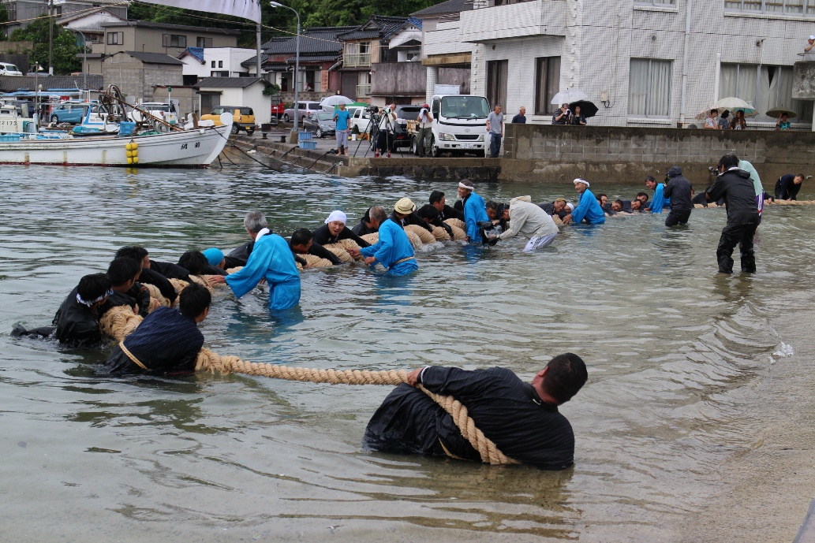
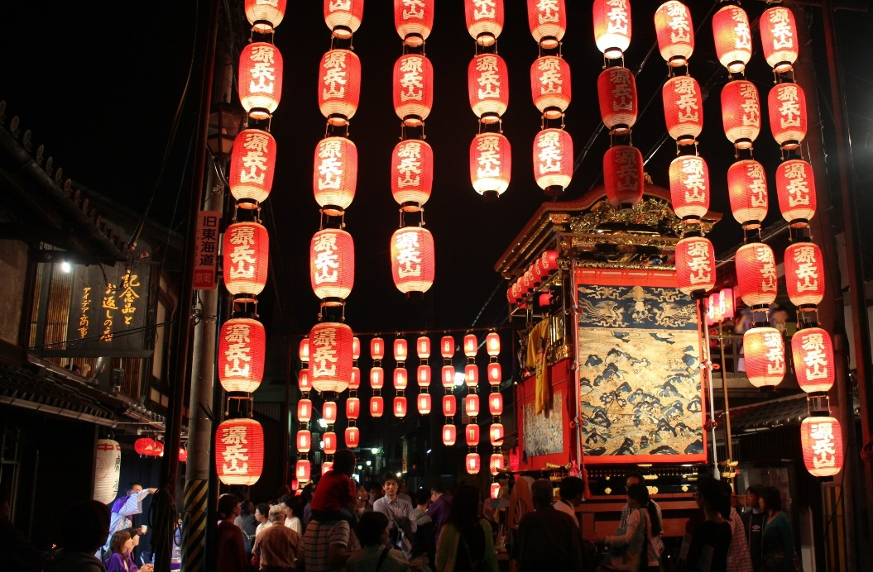
神々との交歓―神人共食―
変わりもの＝行事食（伝統）。普段は口にしない（非日常）。 ＊たとえば餅、赤飯など
神人共食＝変わりものを作って供え、神人ともども食することで、お力をいただく＝直会
もっと神に楽しんでいただく＝饗応（おもてなし）。 ＊たとえば歌謡や舞踊＝民俗芸能、競技→独自発達
こうした神々との交歓は、神ごと（祭祀、祭礼行事）の根幹。 ＊食とパフォーマンス。神様時間は夕暮れから。
石見神楽(島根・江津市)
盆綱引き(佐賀・唐津市)
大津祭り(滋賀・大津市)

Slide 5
祭りの仕組み―四季折々の祭礼行事―
冬籠り……来る春に向け、忌籠りし、回復・再生を待ち望む。
様々な神々（自然神や祖霊神）の徘徊、ことほぎ。
春祭り……山から里に神を迎え、神が先ゆき幸いをもたらす。
予祝儀礼。豊作の祈り。農事を象徴的に模倣する。性的な要素もあり。
夏祭り……予測不能な旱魃や風雨、虫害、疫病などを回避し、暮らしの安泰を願う。
除災儀礼。特異性（都市祭礼）。あるいは盆行事由来のものなど。
秋祭り……その年の収穫を神に感謝しつつ、里から山に神を送る。
収穫儀礼。歌舞音曲の風。
起
承
転
結

Slide 6
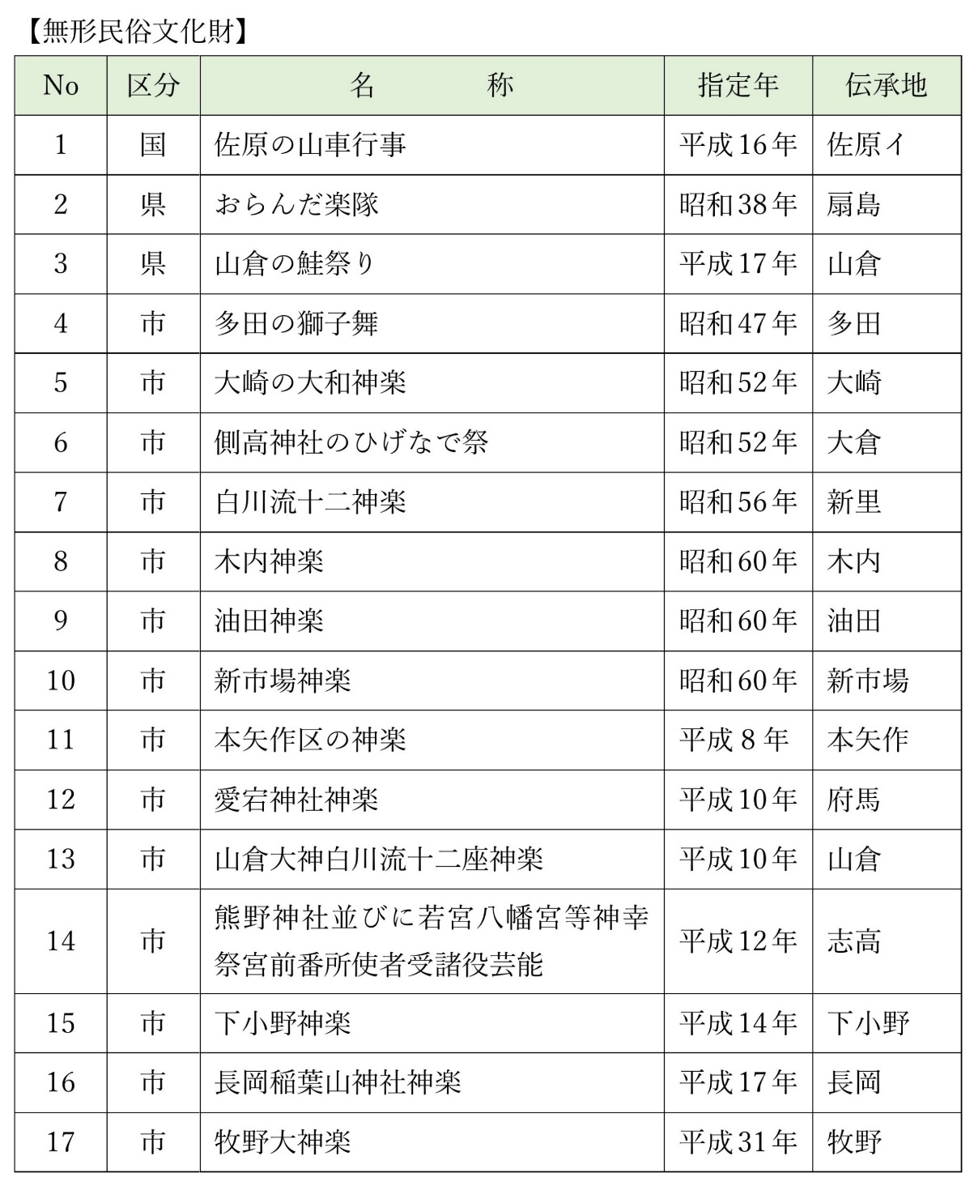
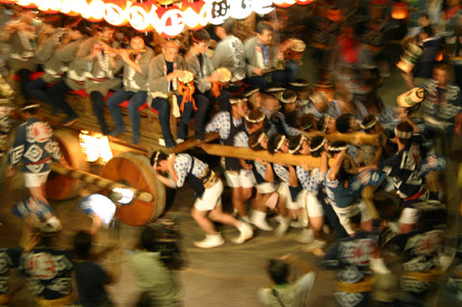
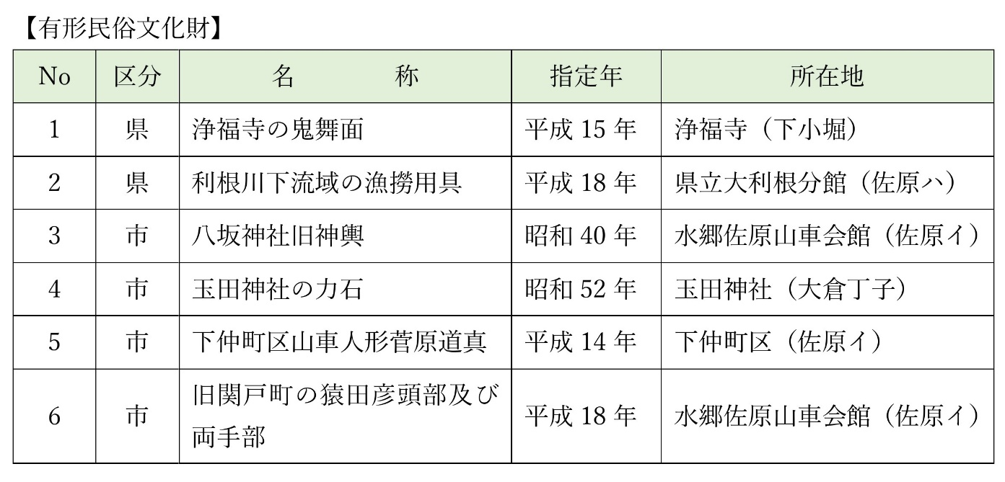
香取市の 民俗文化財
佐原の山車行事：香取市ホームページより

Slide 7
ユネスコの世界遺産と無形文化遺産

Slide 8
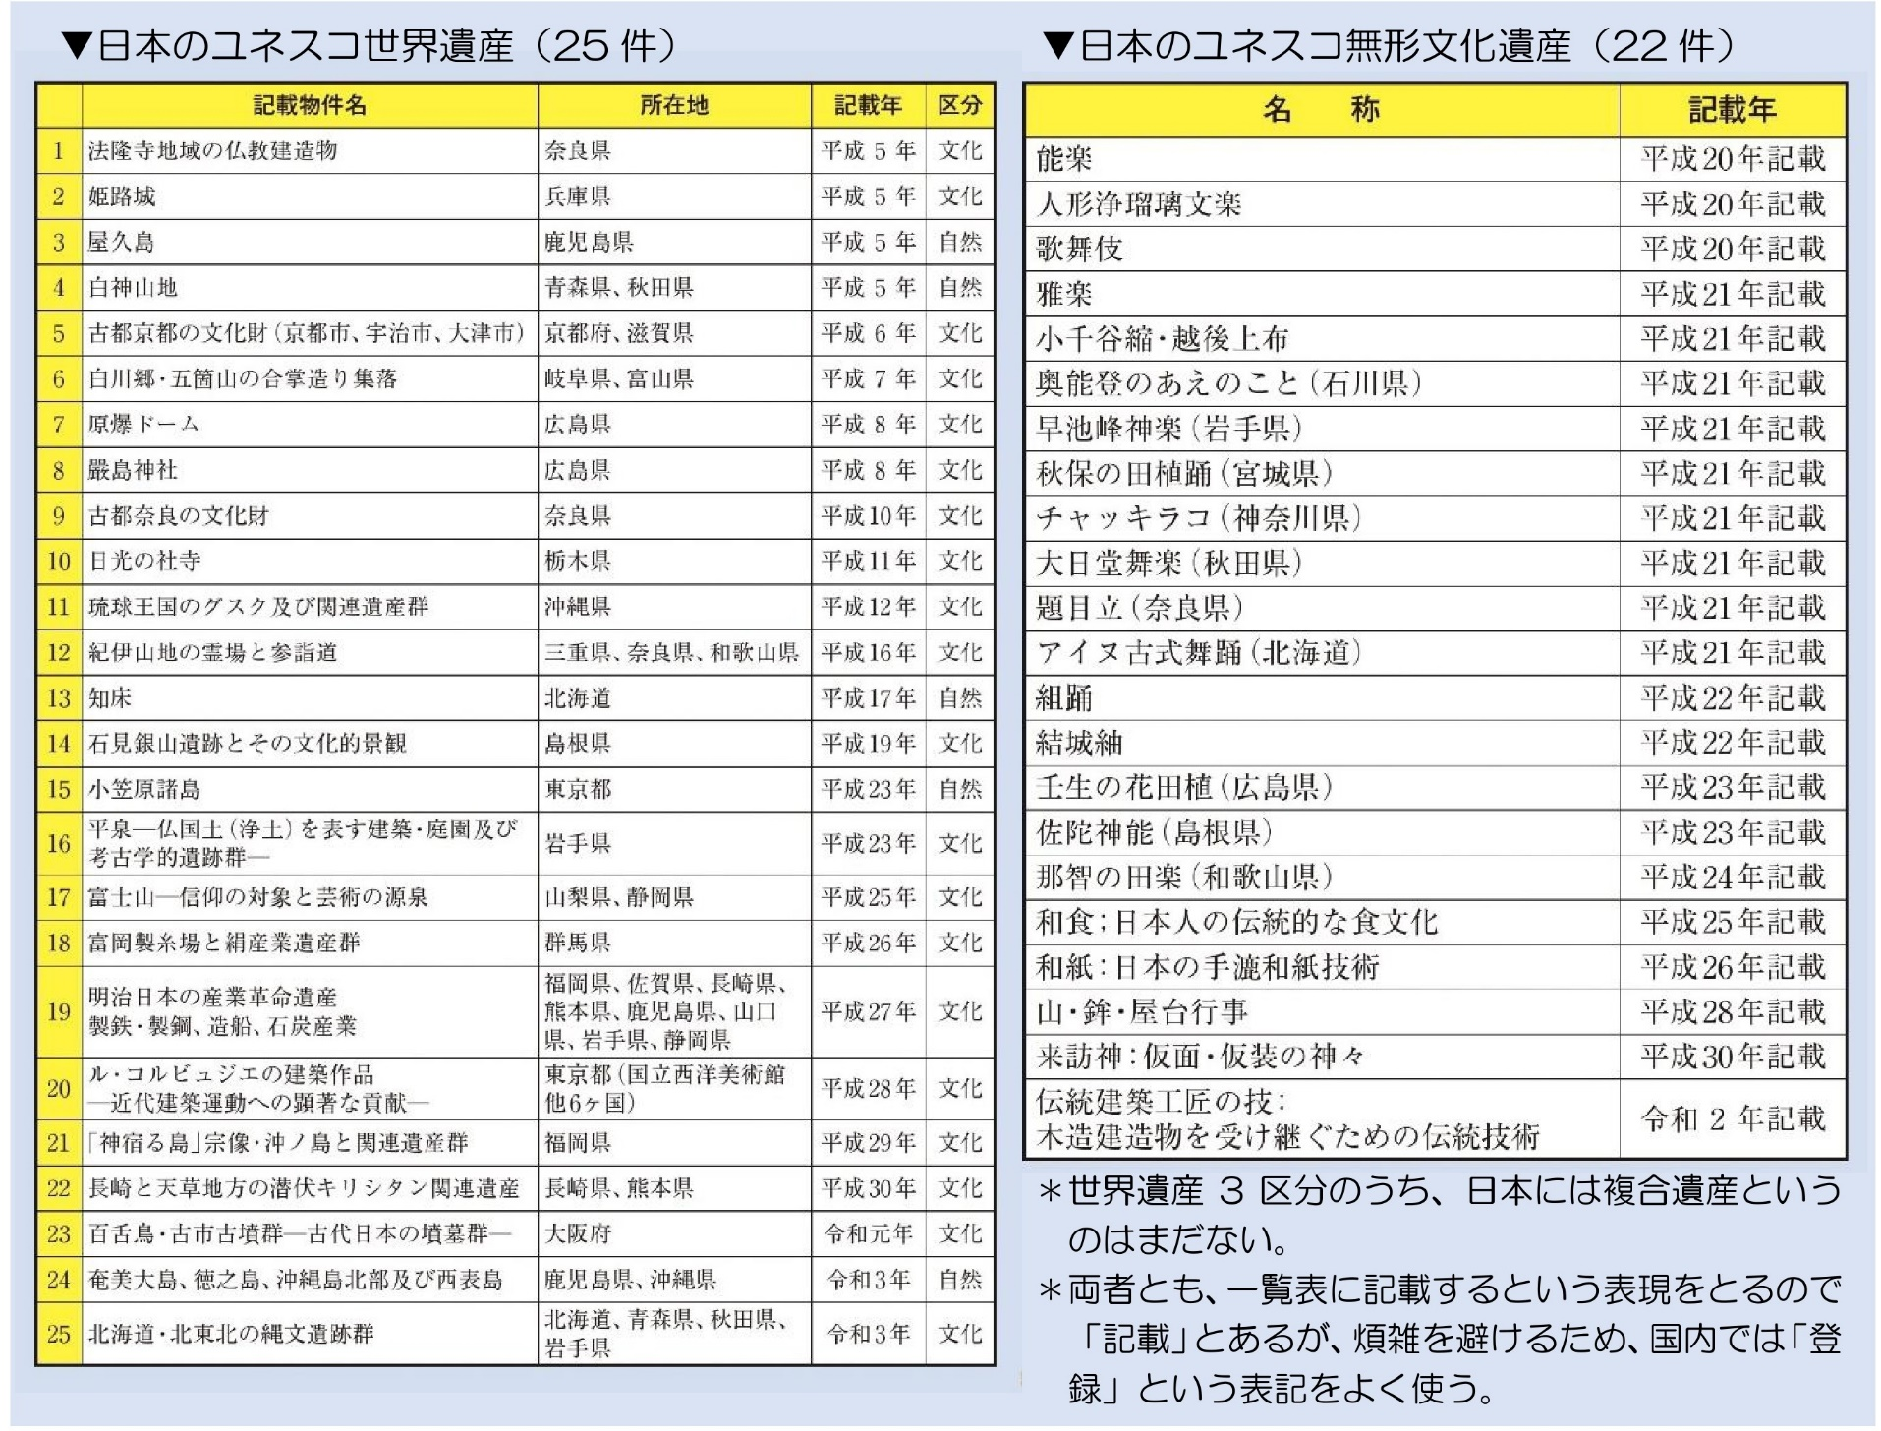
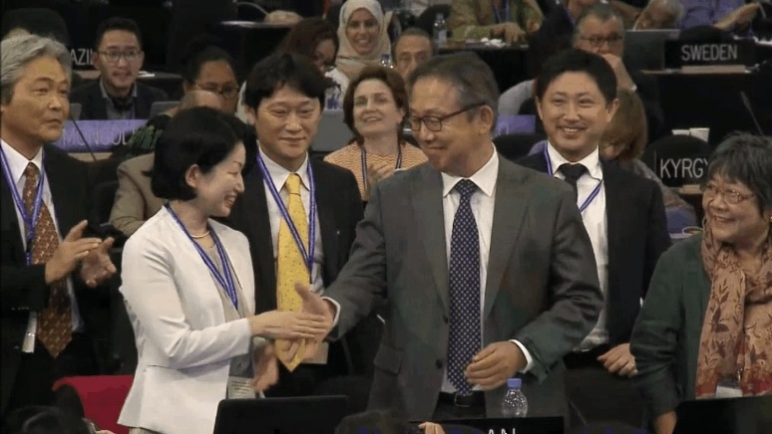
日本のユネスコ 世界遺産と 無形文化遺産
採択の瞬間（第13回政府間委員会
来訪神提案2018・モーリシャス）

Slide 9
祭礼行事と地域アイデンティティー―観光まちづくりに向けて―
アイデンティティーとは？＝それがそれである所以、根拠。存在証明。 ＊たとえばIDカード、運転免許証
＊地域アイデンティティー ←→ 地域をあげての祭りの有用性（同じ方向を向く文化→地域の絆の深化、精神的支柱）
…共通感覚（共通認識、共通理解）を内包した、文化資源・文化財としての可能性
民俗とは？＝今を規定する過去の集積。慣性・方向性。文化のベクトル
＊変遷を知ることで、方向性を読み取る。その地域が何を選択し、今日に至っているのか。
＊民俗学＝地域研究。地域の共通感覚を理解、地域の文化を知る→比較研究＝日本文化の探求
観光まちづくりとは？＝訪ねてみたいまちづくり ←→ 住んでいたいまちづくり …民俗学が役立つこととは
＊地域の者が地域のために（言葉や土地勘（共通感覚）の理解）
＊情報化社会→中央集権から地方分権へ。居住地を問わない雇用社会

